Slide 1
TRƯỜNG TIỂU HỌC HÒA NGHĨA
MÔN: HOẠT ĐỘNG TRẢI NGHIỆM
LỚP 3
Giáo viên: Phạm Thị Mai Hưng

Slide 2
CHỦ ĐỀ 1: TỰ GIỚI THIỆU VỀ MÌNH
BÀI 4: ĐỌC SÁCH THEO SỞ THÍCH

Slide 3
Khởi động

Slide 4

1. Chia sẻ theo chủ đề “ Đọc sách có gì hay?”
Sắm vai một cuốn sách mà em yêu thích để nói về sự thú vị của việc đọc sách:
- Nêu lý do nên đọc sách.
- Làm 1 động tác vui nhộn để khuyến khích các bạn đọc sách.
Tớ không thích đọc sách đâu! Tớ chỉ thích chơi Cờ Vua thôi!
Ồ, thế thì bạn có thể chọn sách về Cờ Vua. Bạn sẽ biết them về các vua cờ trên thế giới và học tập họ.

Slide 5
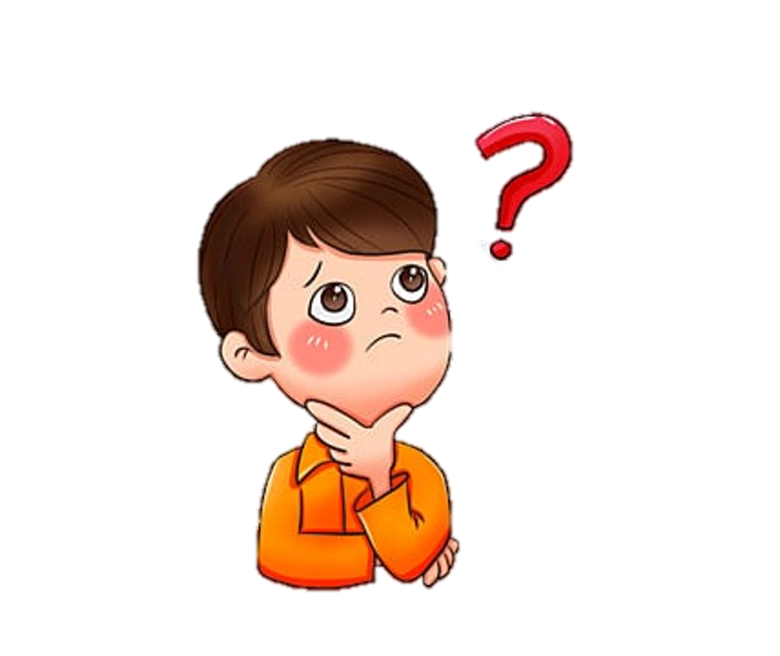
1. Chia sẻ theo chủ đề “ Đọc sách có gì hay?”
Sắm vai một cuốn sách mà em yêu thích để nói về sự thú vị của việc đọc sách:
- Nêu lý do nên đọc sách.
- Làm 1 động tác vui nhộn để khuyến khích các bạn đọc sách.
Vì sao chúng ta nên đọc sách?

Slide 6

Vì sao chúng ta nên đọc sách?
Sách là kho tàng tri thức của nhân loại vì thể khi đọc sách ta được tiếp cận với nhiều kiến thức thú vị, mới mẻ hơn.

Slide 7

Vì sao chúng ta nên đọc sách?
Việc đọc sách cũng giúp tâm hồn ta thư thái hơn sau những giờ học tập, làm việc căng thẳng.

Slide 8

Vì sao chúng ta nên đọc sách?
Đọc sách cũng có thể giúp bạn có một giấc ngủ ngon hơn.

Slide 9
Khám phá
Chủ đề

Slide 10


- Mỗi thành viên giới thiệu về cuốn sách mình yêu thích và thuyết phục các bạn tìm đọc.
- Tên, tác giả cuốn sách
Thảo luận nhóm
- Nội dung cuốn sách viết về điều gì?
- Nêu một điểm thú vị của cuốn sách.

Slide 11

- Mỗi thành viên giới thiệu về cuốn sách mình yêu thích và thuyết phục các bạn tìm đọc.
Cuốn sách có rất nhiều đề tài thú vị từ Trái Đất của chúng ta, Thực vật, Động vật, Khủng long, Con người và các vùng đất, Con người qua thời gian cho đến Cơ thể tôi, Khoa học, Không gian và Máy móc.

Slide 12
Mở rộng và
tổng kết chủ đề

Slide 13

- Bình chọn người giới thiệu sách thú vị nhất.
- Lựa chọn cuốn sách yêu thích của nhóm.
Người giới thiệu sách hay nhất là ai?

Slide 14
Cam kết và
hành động

Slide 15



- Tìm những cuốn sách theo sở thích của em
Đọc sách và ghi chép lại:
Những chi tiết thú vị
Tên cuốn sách
Tên tác giả

